Slide 1
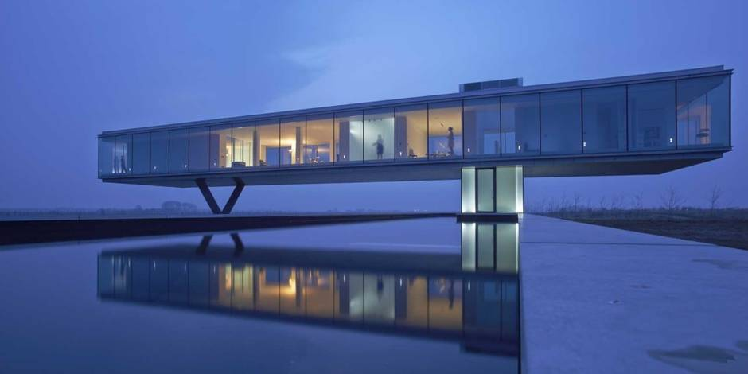


maisons futuristes en parfaite osmose avec la nature

Slide 2
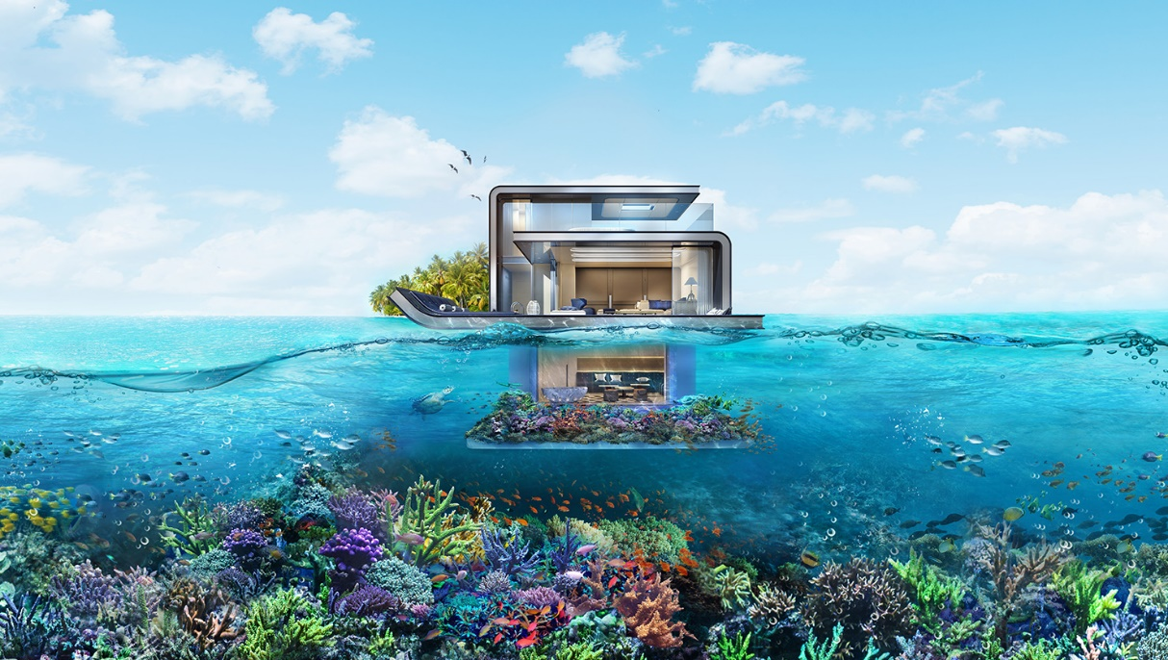
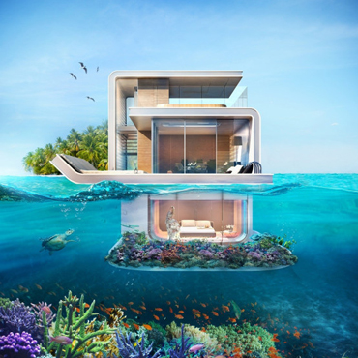
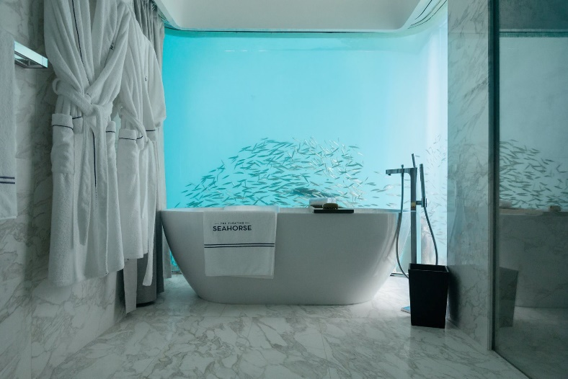
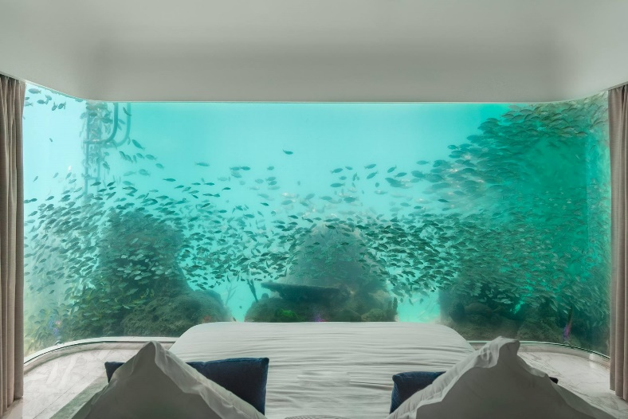
Une villa flottante
« Floating Seahorse », maison unique en son genre, est à moitié immergée sous l'eau. S'agissant au départ d'un prototype, cette incroyable bâtisse a pu voir le jour grâce à d'importantes recherches en design et ingénierie. C'est une prouesse que de faire flotter une maison de 188 tonnes avec un niveau sous-marin ! Plus de 200 professionnels et chercheurs ont travaillé sans relâche pour réaliser ce projet insolite.
Il paraît qu'à Dubaï tous les projets, même les plus fous, sont réalisables. Entre bâtiments gigantesques et tours à l'architecture futuriste, cette ville démesurée des Émirats Arabes Unis continue de surprendre par la grande diversité de ses projets.
Les touristes qui auront la chance de dormir dans cette villa pourront découvrir une chambre et une salle de bain au niveau inférieur, ces pièces sont totalement entourées de baies vitrées pour une ambiance aquarium.
Ils se laisseront bercer par le passage des bancs de poissons au pied de leur lit et pourront profiter d'un bain moussant dans la salle de bain la plus marine qui puisse exister.

Slide 3
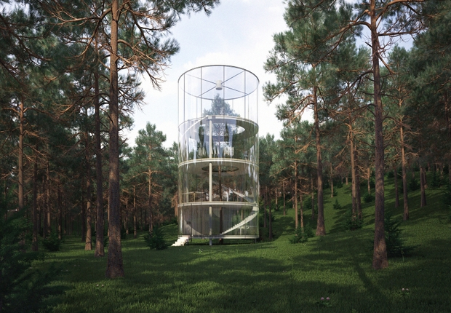
Tree in the house
En plein coeur de la forêt kazakhe, cette maison fusionne totalement avec son environnement. Imaginée par un tout jeune architecte, Almasov Aibek, elle intègre un arbre au centre de sa structure de verre.

Slide 4
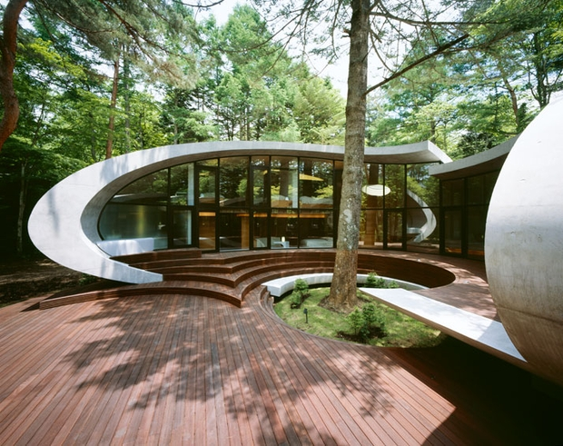
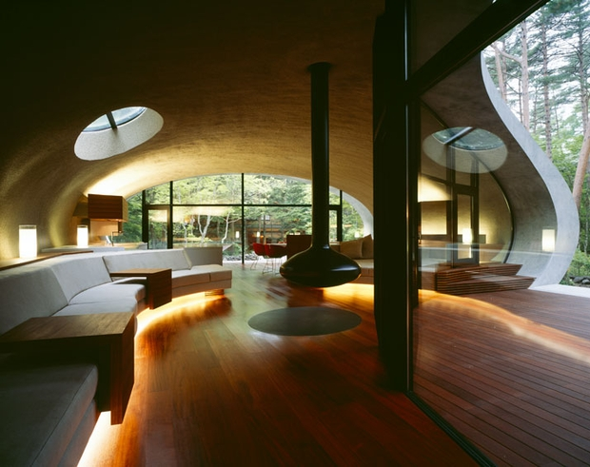
The Shell Residence
En plein coeur des bois de Nagano au Japon, cette résidence s'inspire des maisons traditionnelles japonaises tout en intégrant des lignes contemporaines et futuristes. Construite autour d'un sapin centenaire, cette habitation s'intègre parfaitement dans son environnement naturel et répond aux exigences du "green design". Complètement isolée, elle permet à ses occupants une belle économie de chauffage. Une version moderne de la cabane dans les arbres..

Slide 5
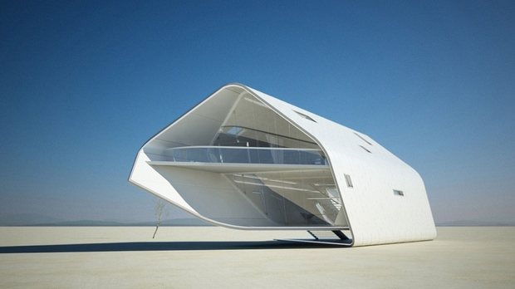
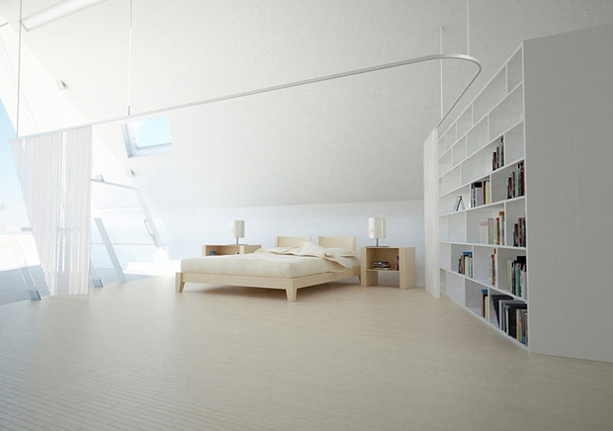
California Roll
Cette maison futuriste est imaginée par Christopher Daniel. Sous l'apparence d'une feuille de papier roulée, elle est construite en fibre plastique et inserts carbone. Cette habitation préfabriquée a été pensée pour s'adapter aux zones particulièrement arides. Ainsi, la température thermique est régulée grâce à la structure externe qui permet de réfléchir la chaleur du soleil. Une villa qui allie confort, équipements domotiques de pointe et écologie.

Slide 6
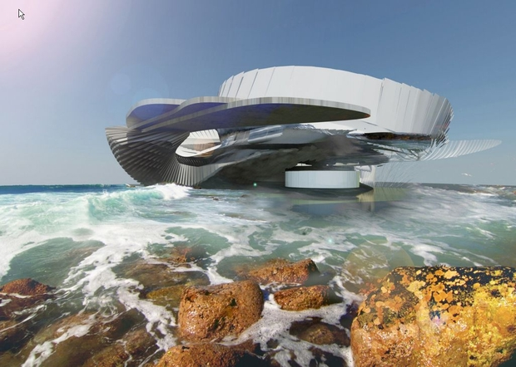
Hydroelectric Tidal House
Elle ressemble à un coquillage modernisé. L'une des coquilles est extérieure, l'autre immergée. C'est le designer Margot Krasojevic qui a imaginé cette villa du futur. Elle fonctionne grâce à l'énergie solaire recueillie par la coque externe de la maison. Installée sur l'eau, cette habitation tire parti de la force des vagues pour s'alimenter en électricité. Complètement écologique et autonome, elle crée donc sa propre énergie, qui peut être stockée dans un condensateur. L'architecte a d'ailleurs proposé que cette maison soit installée sur la plage de Llandudno au Cap.

Slide 7
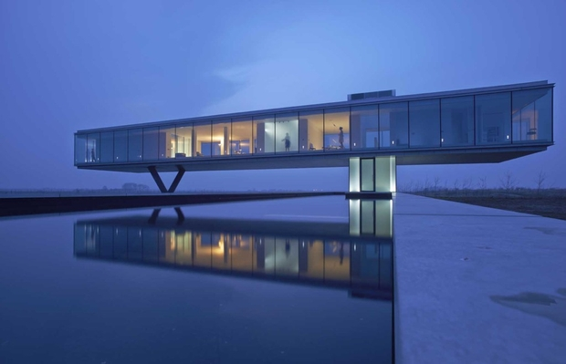
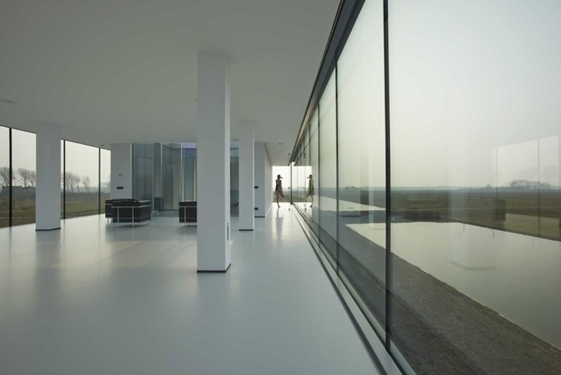
La Villa Kogelhofan
Cette maison contemporaine a été construite aux Pays-Bas par le bureau d'architecture Paul Ruiter. Au design époustouflant, la Villa Kogelhofan est passive (énergie verte, tissu solaire-réfléchissant, système de ventilation central, poêle à granulés de biomasse en bois pour l'eau chaude, recyclage des déchets, panneaux solaires, isolations, etc.). Elle se présente en deux volumes, l'un souterrain pour y accéder, l'autre en surface sur un carré de verre et un pied d'acier. La condition pour une construction dans cette zone écologique de Zélande, c'était qu'elle se fonde à la nature. Pari tenu!

Slide 8
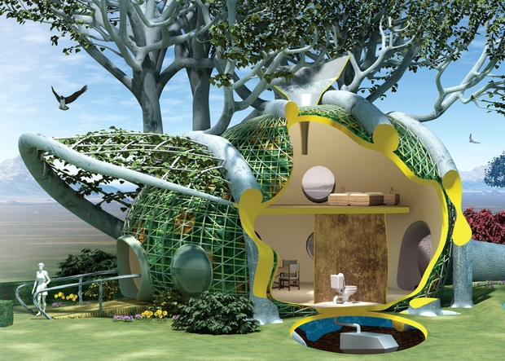
La maison qui pousse
"Ne fabriquez-pas votre maison, faites-là pousser!", c'est l'approche non conventionnelle de ce designer urbain. Sa vision de l'architecture: durable et organique. L'habitat ici est issu des plantes... et le la viande. Elle doit pousser en 5 à 10 ans et est prévue pour accueillir une famille. L'infrastructure de base est conçue avec des troncs sur lesquels des branches forment la toiture et les murs. Rosiers, vignes et autres plantes grimpantes renforcent la structure. Tout est recouvert d'argile pour isoler l'intérieur.

Slide 9
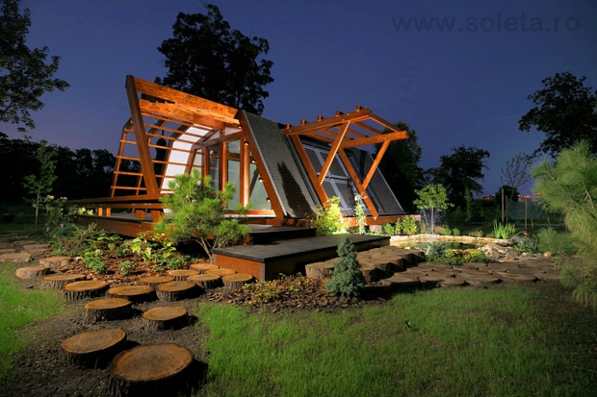
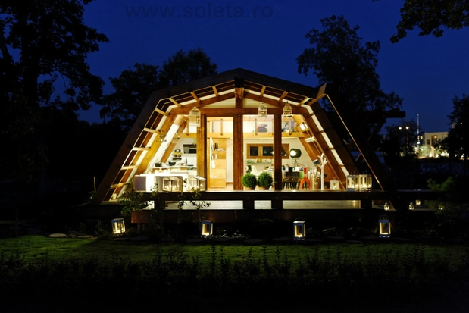
Soleta zeroEnergy
Très aérée, parfaite pour la campagne, cette maison est un concept issu de Roumanie. Modulaire et écologique, elle a été créée par la Fondation Justin Capra et ne coûte que 25 000 à 50 000 euros (en Roumanie) ! Construite de matériaux naturels locaux, la petite habitation de 48 m² se fond parfaitement dans la nature. Agencée de manière à optimiser l'espace, elle crée de la lumière naturelle. L'isolation est efficace, pareil pour le système de ventilation.

Slide 10
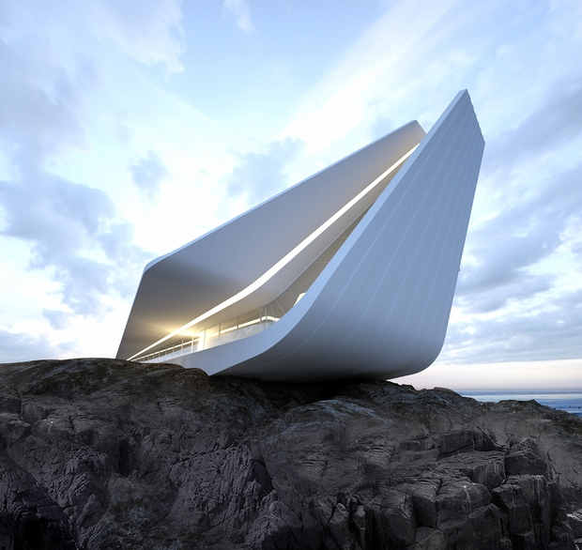
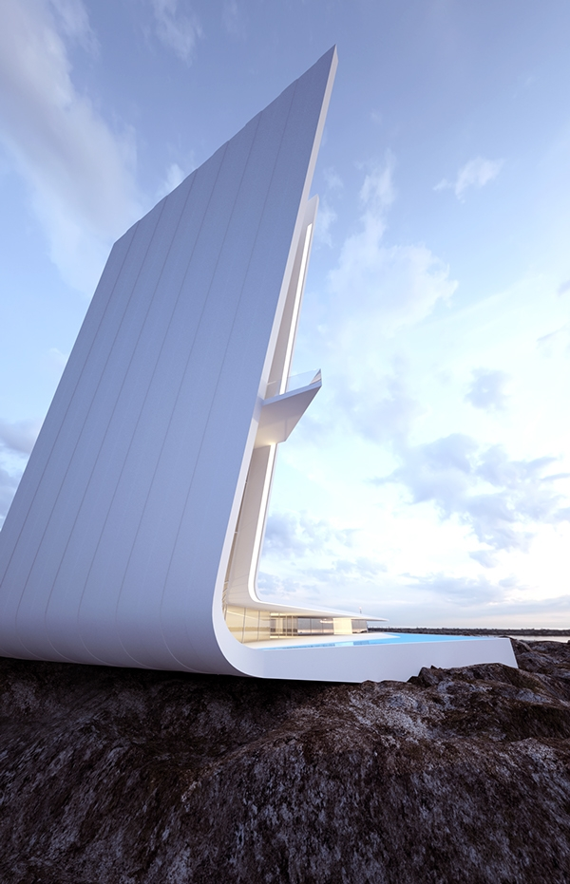
Concept 37
Très impressionnante et épurée, cette maison futuriste est imaginée par l'architecte ukrainienne Roman Vlasov. Blanche, lisse et longitudinale, la surface de cette habitation est en osmose complète avec la nature.

Slide 11
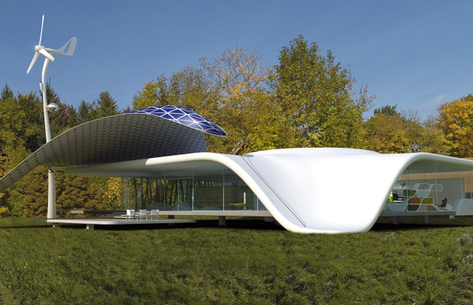
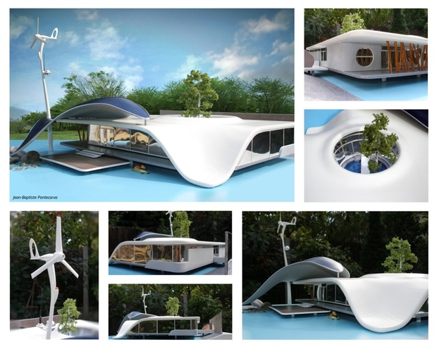
La Villa Teo
La Villa Teo, c'est un voyage entre le rêve et la réalité. Imaginée par l'architecte Jean-Baptiste Pontecorvo avec les maquettistes et imprimantes 3D de la société Sculpteo, elle illustre parfaitement l'habitat de demain. Actuellement à l'état de projet, la Villa Teo sera auto-suffisante et zéro émission. Un défi à réussir pour pouvoir un jour la bâtir!

Slide 12

Commentaires et images du NET

